Slide 1
PenTesting
MSICU

Slide 2
Pen-testing
Método para evaluar la seguridad de equipos y redes de comunicación simulando un ataque informático a un servidor o red desde una fuente externa o interna

Slide 3
Pen-testing
Consiste en un análisis activo de todos los equipos de la red para detectar cualquier vulnerabilidad de seguridad por una falla en la configuración de los servidores o los equipos de seguridad

Slide 4
Pen-testing
Determinar la viabilidad de un conjunto particular de vectores de ataque
Identificar las vulnerabilidades de alto riesgo que resultan de una combinación de vulnerabilidades de menor riesgo explotados en una secuencia particular
Identificar las vulnerabilidades que pueden ser difíciles o imposibles de detectar con los sistemas automatizados de la red o por software de detección de vulnerabilidades.
Probar la capacidad de las defensas de la red para detectar con éxito y responder a los ataques

Slide 5
Pen-testing
Comprende múltiples etapas con diferentes tipos de actividades en distintos ámbitos y entornos
La profundidad con que se lleven a cabo las actividades dependerá de ciertos factores (el riesgo que puede generar hacia el cliente)
Se establece un previo acuerdo con el cliente para llevar a cabo las diferentes fases del análisis

Slide 6
Pen-testing - Fases
Fase de reconocimiento:
Una de las que más tiempo demanda
Se definen objetivos y se recopila toda la información posible
Nombres
Direcciones de correo de los empleados
La topología de la red
Direcciones IP, entre otros.
El tipo o profundidad de información de los objetivos que se hayan fijado en la auditoría.

Slide 7
Pen-testing - Fases
Fase de escaneo:
Con la información obtenida se buscan posibles vectores de ataque
Se involucra el escaneo de puertos y servicios
Escaneo de vulnerabilidades que permitirá definir los vectores de ataque
Fase de enumeración:
Obtención de los datos referente a los usuarios(nombres de equipos, servicios de red, entre otros)
Se realizan conexiones activas con el sistema y se ejecutan consultas dentro del mismo.

Slide 8
Pen-testing - Fases
Fase de acceso:
Se realiza el acceso al sistema a partir de la explotación de aquellas vulnerabilidades detectadas que fueron aprovechadas por el auditor para comprometer el sistema
Fase de mantenimiento de acceso:
Luego de acceder al sistema, se busca la manera de preservarlo a disposición de quien lo ha atacado
El objetivo es mantener el acceso al sistema perdurable en el tiempo

Slide 9
Pen-testing - Tipos
Externo:
El objetivo es acceder en forma remota a los equipos de la organización y posicionarse como administrador del sistema.
Se realizan desde fuera del Firewall y consisten en penetrar la Zona Desmilitarizada (DMZ) para luego acceder a la red interna.

Slide 10
Pen-testing - Tipos
Externo:
Se compone de un elevado número de pruebas:
Pruebas de usuarios y la “fuerza” de sus passwords.
Captura de tráfico.
Detección de protocolos utilizados, conexiones externas y sus rangos de direcciones.
Scanning de puertos TCP, UDP e ICMP.
Intentos de acceso vía accesos remotos.
Análisis de la seguridad de las conexiones con entidades externas a la organización.
Pruebas de vulnerabilidades existentes y conocidas en el momento de realización del Test.
Prueba de ataques de Denegación de Servicio

Slide 11
Pen-testing - Tipos
Interno:
Trata de demostrar cual es el nivel de seguridad interno
Se deberá establecer qué puede hacer un atacante interno y hasta dónde será capaz de penetrar en el sistema siendo un usuario con privilegios bajos.

Slide 12
Pen-testing - Tipos
Interno:
Se compone de numerosas pruebas:
Análisis de protocolos internos y sus vulnerabilidades.
Autenticación de usuarios, verificación de permisos y recursos compartidos.
Test de los servidores principales (WWW, DNS, FTP, SMTP, etc.).
Test de vulnerabilidad sobre las aplicaciones propietarias.
Nivel de detección de la intrusión de los sistemas.
Análisis de la seguridad de las estaciones de trabajo.
Verificación de reglas de acceso.
Ataques de Denegación de Servicio

Slide 13
Pen-testing - Herramientas
Acunetix: En esencia hace pruebas y reportes en SQL injection y Cross Site scripting
Metasploit: Framework par arealizar pruebas de segurida como ataques simulados a una red, detección de accesos y vulnerabilidades, verificar defensas, exposición al phishing
Wireshark: Es un analizador de protocolos de red que brinda información detallada sobre protocolos, paquetes de información, desencriptación, etc.
Cain & Abel: Es una herramienta para la recuperación de contraseñas. Recupera contraseñas con sniff y crackeando las contraseñas cifradas usando un diccionario o ataques de fuerza bruta
Ettercap: Es una herramienta gratis y de código abierto para analizar protocolos de red sin seguridad mediante distintos métodos
Kismet: Es un detector de redes inalámbricas, sniffer y una herramienta de detección de intrusiones

Slide 14
Herramientas para escanear vulnerabilidades

Slide 15

Nessus (descripción)
El Nessus Security Scanner es una herramienta de auditoría de seguridad. Hace posible poner a prueba módulos de seguridad en un intento de encontrar vulnerables claves que deben ser corregidos.
Se compone de dos partes: un servidor y un cliente. El servidor nessus, está a cargo de los ataques, mientras que el cliente, nessus, proporciona al usuario una interfaz agradable con la cual interactuar de forma fácil e intuitiva [Nessus Team, 2010].
Posee una amplia documentación, y es altamente configurable.

Slide 16
Nessus
Las principales características y posibilidades de Nessus son :
Proporcionar credenciales a Nessus permite determinar: falta de parches de seguridad y la configuración del sistema vulnerable, cumplimiento e incumplimiento de los parámetros de configuración y la presencia de los datos sensibles como números de seguro social o tarjeta de crédito.
Cada escáner Nessus puede hacer uso de un dominio de Microsoft Windows, claves UNIX Secure Shell o
SNMPv2.
Escaneo rápido.
Los escáneres Nessus pueden ser empleados para testear un rango de direcciones IP, DNS o direcciones MAC si las IP's son dinámicas.

Slide 17
Nessus
Tras las exploraciones se pueden detectar cambios en los distintos dispositivos.
Permite exportar los resultados obtenidos con el escáner en varios formatos: texto plano, HTML, Latex y XML.
Nessus posee una arquitectura basada en plugins, lo que permite que sea extensible a otras funcionalidades.
Muchos de estos plugins están disponibles para su descarga en la página oficial del escáner.

Slide 18
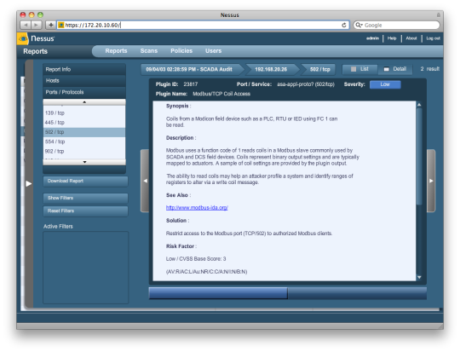
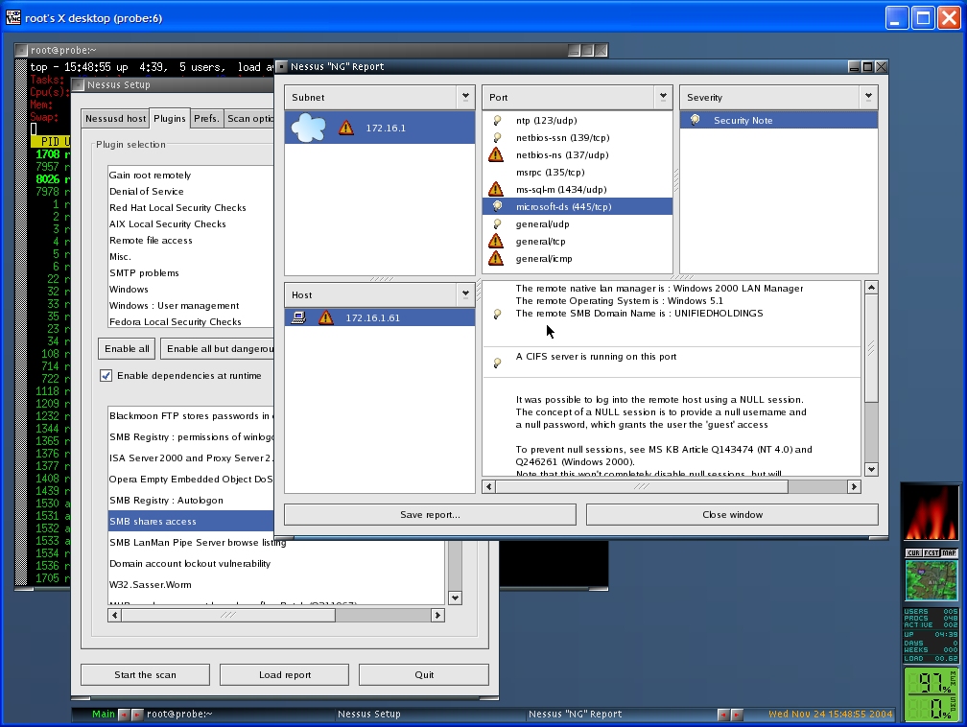
Nessus

Slide 19

GFI LANguard Network Security Scanner (GFI LANguard N.S.S.)
Es una herramienta que permite a los administradores de red realizar rápida y fácilmente una auditoría de segurida de red. GFI LANguard N.S.S. crea informes que pueden ser utilizados para resolver problemas de seguridad de la red. Además puede realizar la administración de actualizaciones de seguridad.
Además proporciona hipervínculos a sitios de seguridad para averiguar más sobre estas vulnerabilidades.

Slide 20
GFI LANguard
Utilizando análisis inteligente, GFI LANguard N.S.S. recoge información sobre los equipos como nombres de usuario, grupos, recursos compartidos, dispositivos USB, dispositivos inalámbricos y otras informaciónes sobre un Dominio Windows.
Además de esto, GFI LANguard N.S.S. también identifica vulnerabilidades específicas como problemas de configuración de servidores FTP, exploits en Servidores Microsoft IIS y Apache Web o problemas en la configuración de la política de seguridad Windows, más otros muchos potenciales problemas de seguridad.

Slide 21
GFI LANguard
GFI LANguard N.S.S. está construido sobre una arquitectura de clase empresarial y tiene los siguientes componentes.
GFI LANguard Network Security Scanner: Este es la principal interfaz del producto. Utilice esta aplicación para ver los resultados del análisis en tiempo real, configurar las opciones de análisis, perfiles, informes filtrados, uso de herramientas de seguridad especializadas y más.
GFI LANguard N.S.S. servicio asistente: Este servicio inicia los análisis de red programados, e implantaciones programadas de actualizaciones. Funciona en segundo plano.

Slide 22
GFI LANguard
GFI LANguard N.S.S. Servicio agente de actualizaciones: Este servicio se implanta en los equipos objetivo a los cuales hay que instalar actualizaciones, service pack o aplicaciones y se encarga de la instalación de los parches, service pack o aplicaciones.
GFI LANguard N.S.S. Depurador de Scripts: Utilice este módulo para escribir/depurar los scripts a medida que haya creado.
Monitor de GFI LANguard N.S.S.: Utilice este módulo para supervisar el estado de los análisis programados y las implantaciones de actualización de software en curso. Además puede detener operaciones programadas que todavía no se hayan ejecutado.

Slide 23
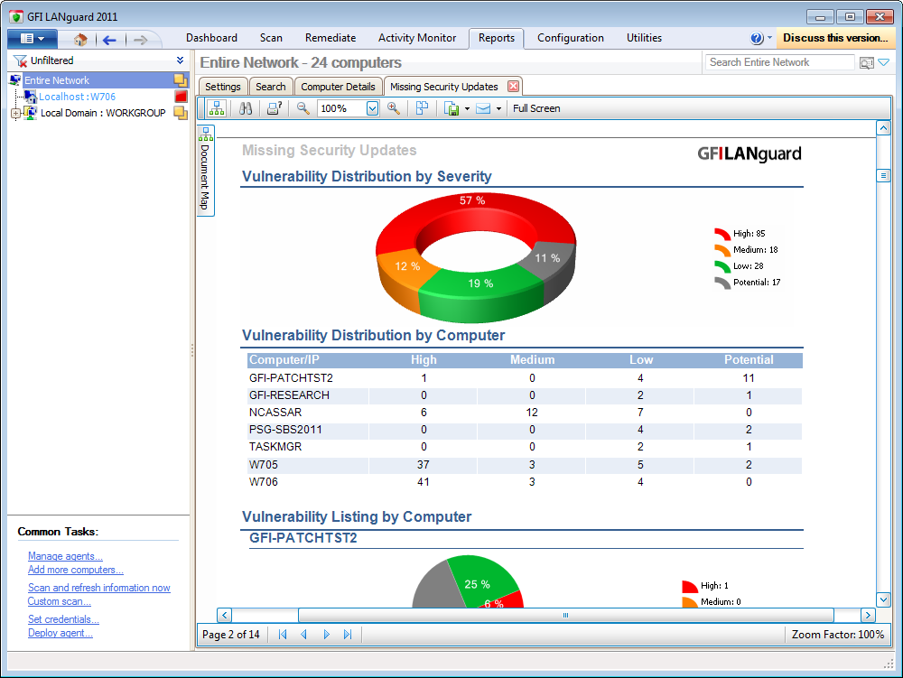
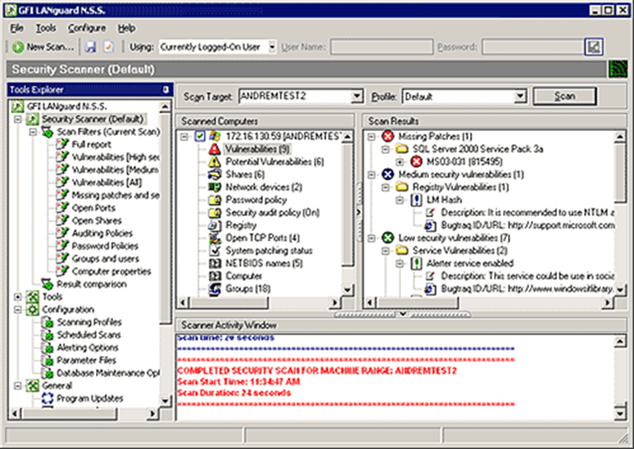
GFI LANguard

Slide 24

Snort
Es un sistema de detección de intrusiones de red, capaz de realizar análisis de tráfico en tiempo real y registro de paquetes en redes con IP.
Puede realizar análisis de protocolos, búsqueda/identificación de contenido y puede ser utilizado para detectar una gran variedad de ataques y pruebas, como por ej. buffer overflows, escaneos indetectables de puertos, ataques a CGI, intentos de reconocimientos de sistema operativos {"OS fingerprinting"} y mucho más.

Slide 25
Snort
Es un software muy flexible que ofrece capacidades de almacenamiento de sus bitácoras tanto en archivos de texto como en bases de datos abiertas como lo es MySQL.
Snort está disponible bajo licencia GPL, gratuito y funciona bajo plataformas Windows y UNIX/Linux.

Slide 26
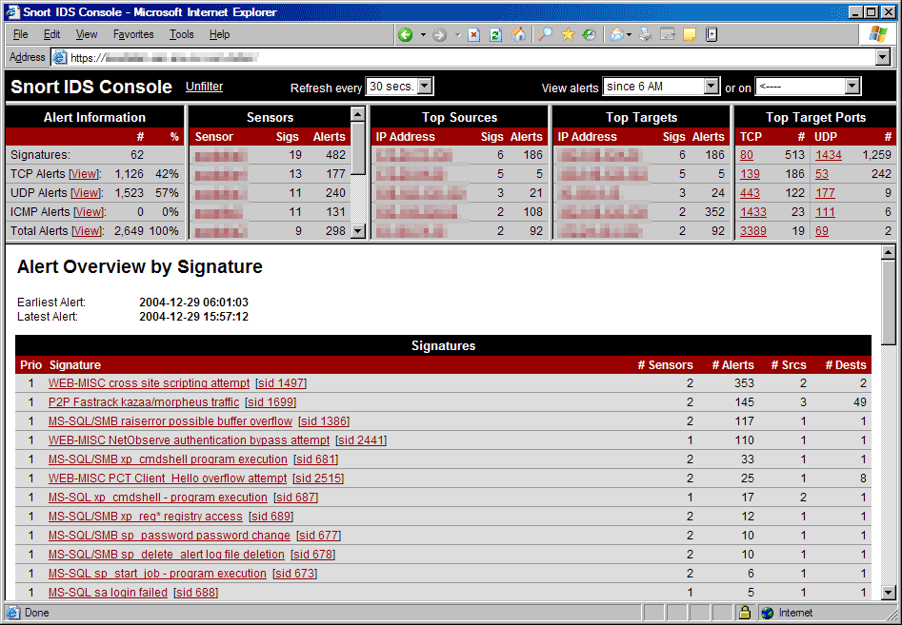

Slide 27

NeXpose es una herramientas diseñada para el análisis de vulnerabilidades de redes, identifica y analiza los datos de cada exploración, las vulnerabilidades encontradas en Sistemas Operativos, Bases de Datos, aplicaciones y archivos, también detecta todo tipo de programa malicioso.
Cuenta con una gran base de datos que nos almacena la información de cada escaneo además crea informes para poder remediar las vulnerabilidades encontradas y nos dan los exploits a usar en cada vulnerabilidad crítica.

Slide 28
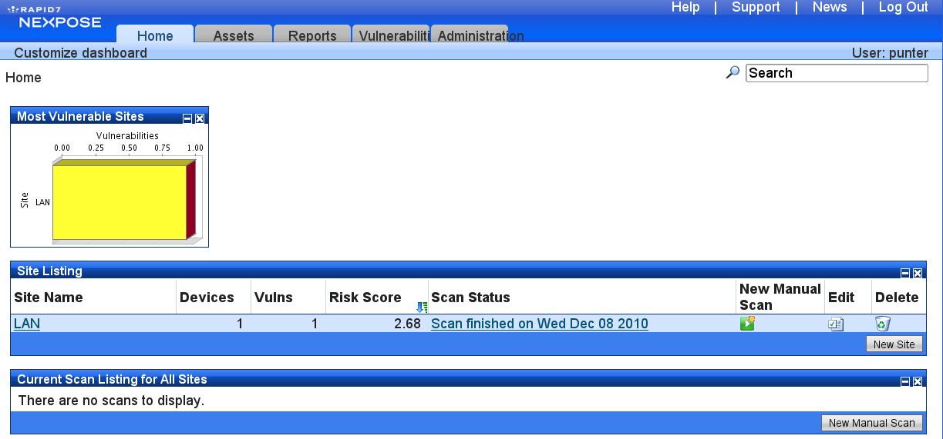

Slide 29
Sam Spade
Provee una interfaz de usuario gráfica (GUI) consistente y de una implementación de varias tareas de investigación de red útiles.
Fue diseñada con la idea de rastrear spammers, pero puede ser útil para muchas otras tareas de exploración, administración y seguridad.
Incluye herramientas como ping, nslookup, whois, dig, traceroute, finger, explorador de web crudo, transferencia de zona de DNS {"DNS zone transer"}, comprobación de "relay" de SMTP, búsqueda en sitios web, entre otras.

Slide 30
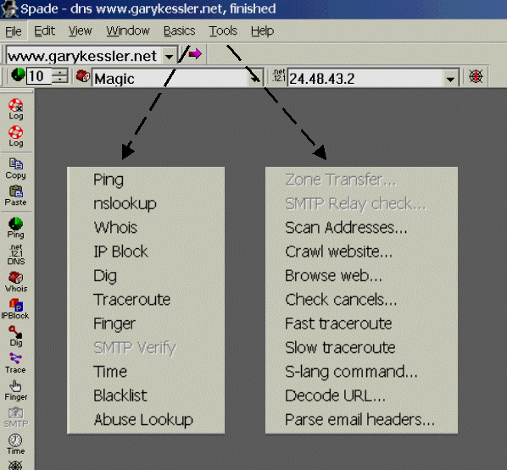

Slide 31
Otras herramientas:
Nagios
Tiger
Sarg
Lyns
Wireshark

Slide 32
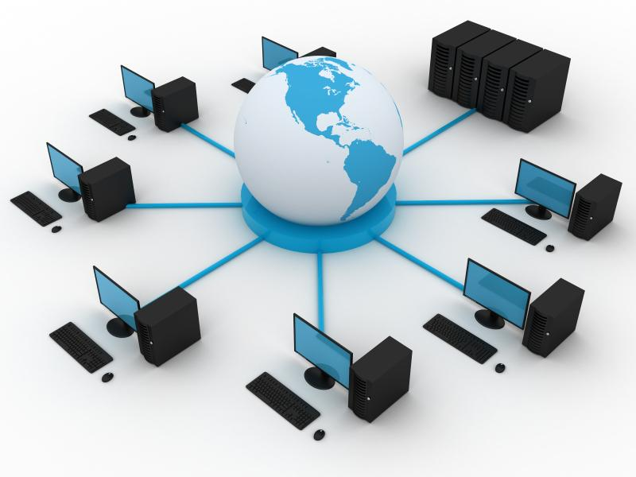
GENERAR DIAGRAMAS DE UNA RED OBJETIVO

Slide 33
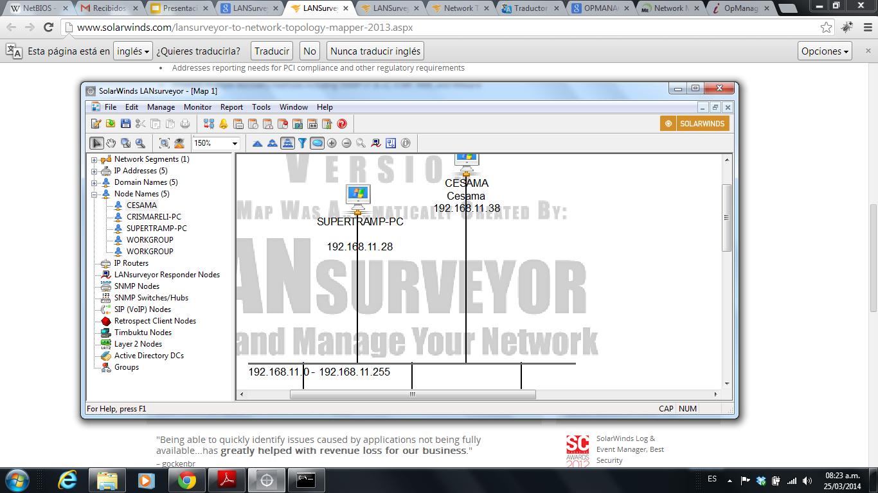
LANSurveyor

Slide 34
Características
Permite trazar y crear rápidamente un diagrama de red
Diagrama automáticamente la red
Crea la base de datos de la topología de red
Descubre las conexiones portuarias del interruptor
Realiza descubrimiento de niveles múltiples
Detecta y bloquea nodos de red desconocidos
Informes hardware y activos del software

Slide 35
Ejemplo:
RED MSICU_FEI

Slide 36
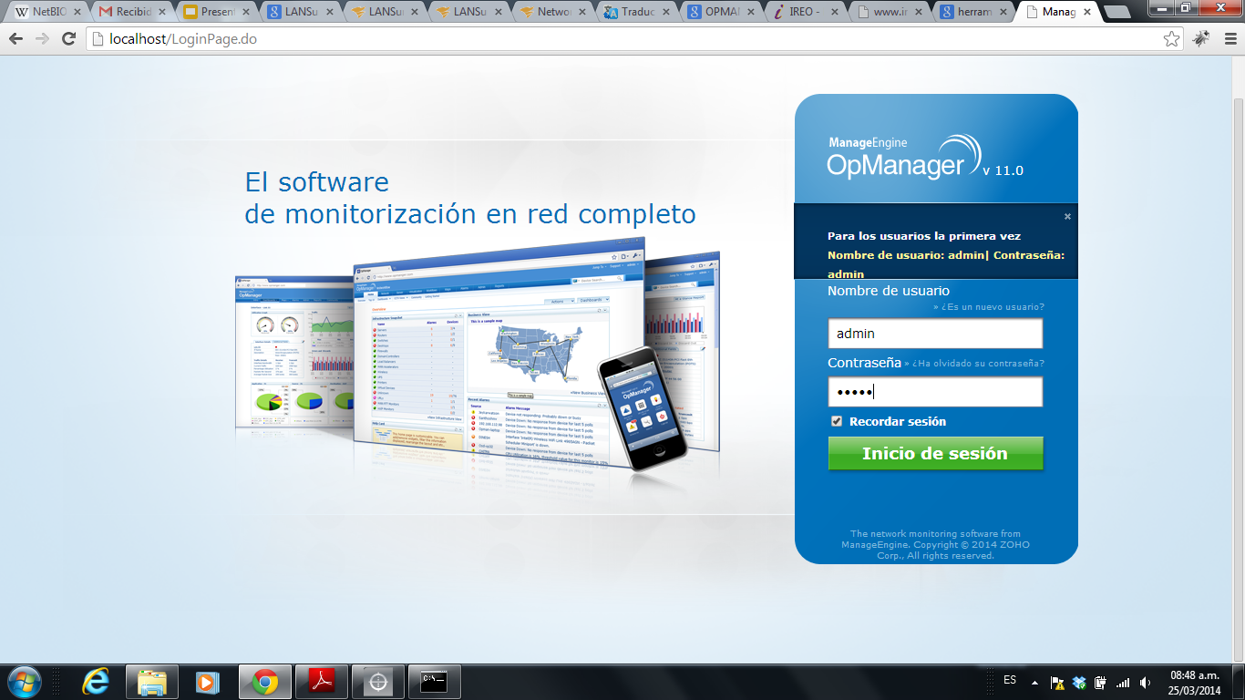
OpManager 11

Slide 37
Características
Monitoreo de rendimiento de redes
Monitoreo de rendimiento de servidores
Administración de fallos y rendimiento
Administración de rendimiento de aplicaciones

Slide 38
Ejemplo:
RED MSICU_FEI

Slide 39
OTRAS HERRAMIENTAS
10-Strike Network Diagram
LAN Mapshot visio 2003
Auto Scan

